Slide 1
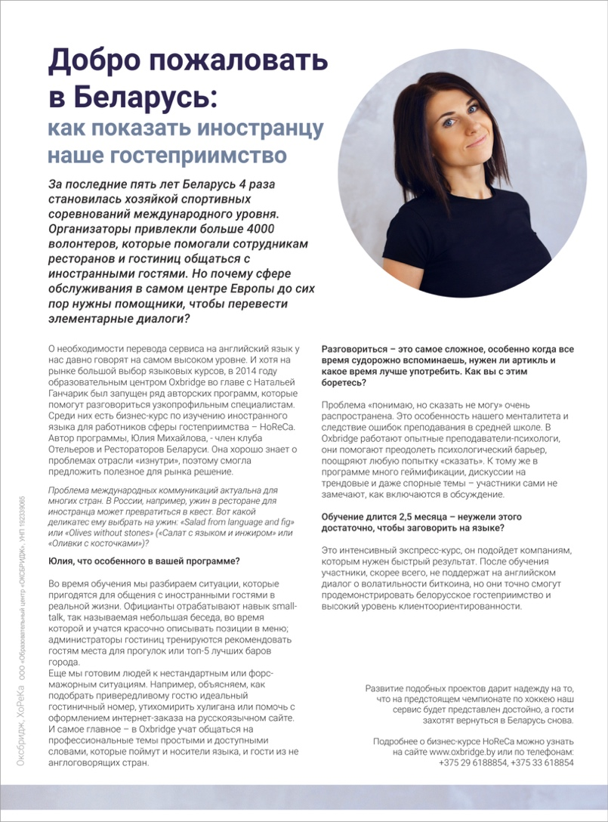
OnAir – бортовой журнал авиакомпании «Белавиа» - 18 о нас и наших методиках

